Slide 1






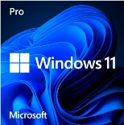


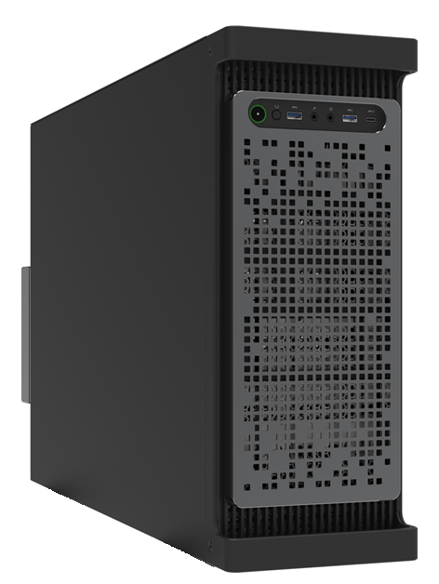
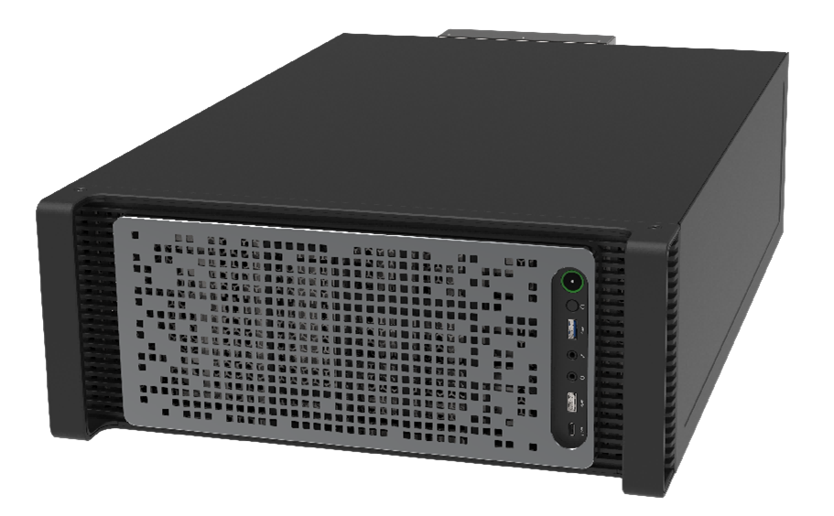
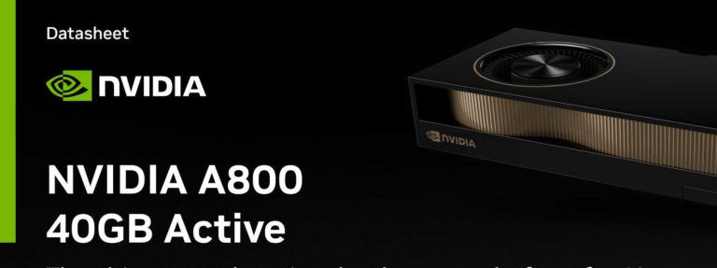



最先端のHPC製品で確かなCAE解析環境をご提供いたします
HPC CAE Solution
High Performance Computing
『AIの日常化に挑戦する会社』
MPS粒子法を用いた最先端の流体解析シミュレーション
Particleworks® 動作推奨PC
Particleworksは、水や油などの液体挙動を評価するための流体解析ソフトウェアです。大規模変形を伴う自由表面や非圧縮性流体の解析を得意としています。
NVIDIA A800【4GPU】搭載
CERVO Grasta Type-ALI34WC-A
WST-W53425S3Q960TNVM/A800【4GPU】
仕様
■CPU：Intel® Xeon® W5-3425 プロセッサー
12コア（P12+E0）/24スレッド/
P3.2-4.4GHz/tb3.0 4.6GHz/30M
■チップセット：Intel W790
■メモリ：128GB（16GB×16）DDR5-4800
Registered ECC DIMM（1.2V/1RANK）■SSD：M.2 NVMe-SSD 960GB 高耐久
■SSD（2nd）： M.2 NVMe-SSD 2TB 高耐久
■HDD：4TB×2 MTBF=200万時間 高耐久HDD
■OS： Windows 11 Pro for Workstations
■GPU：NVIDIA A800【4GPU】
■電源：2000W/200V | 1200W/100V
80Plus Platinum 認証
■キーボード・マウス 付属 有線USB接続
■標準保証：3年間センドバックハードウェア保証
■サイズ：約 W 175 xＨ 630 xＤ 435mm
タワー型＆4Uラックマウント両対応ケース採用
写真はイメージです。
12,600,000
APPLIED Workstation CERVO Grasta
WST-W53425S3Q960TNVM/A800【4GPU】
（税別）
円
カスタマイズのご要望も承ります
https://bto.applied.ne.jp/
デ
ジ
タ
ル
丸
ご
と
ア
プ
ラ
イ
ド
または
アプライド HPC

Slide 2


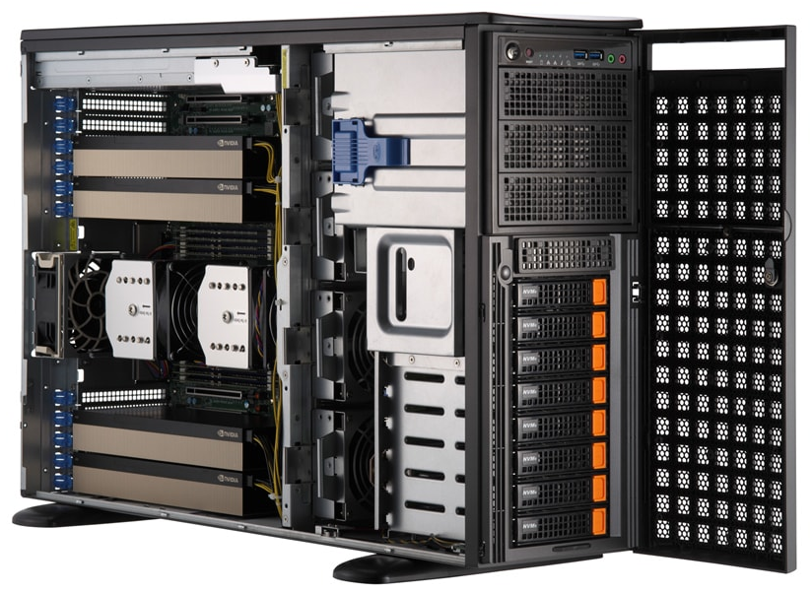
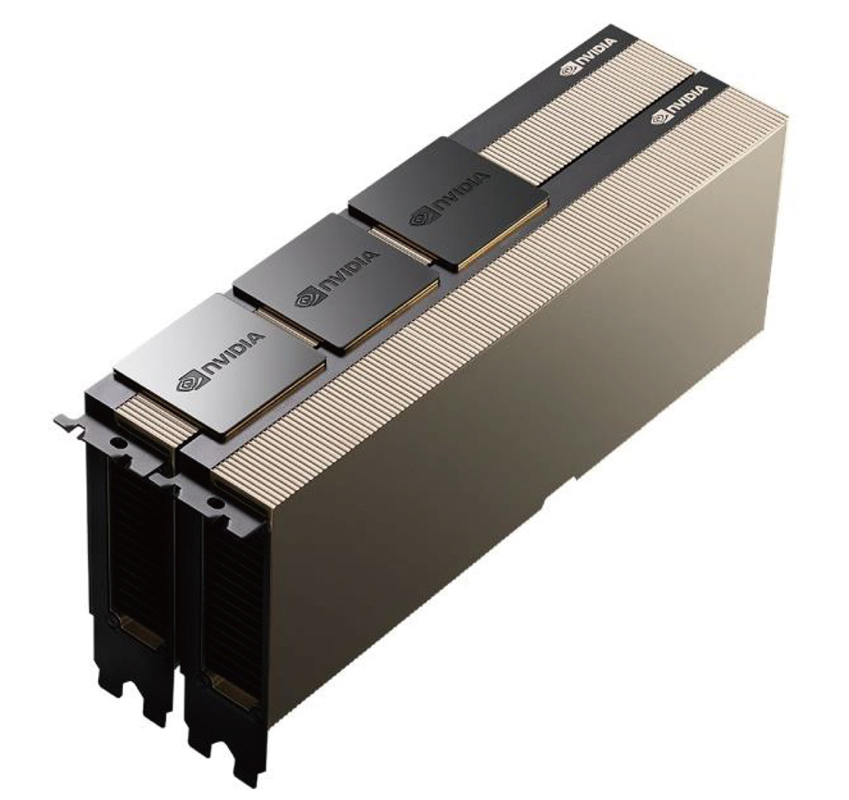
MPS粒子法を用いた最先端の流体解析シミュレーション
Particleworks® 動作推奨PC
ParticleworksのGPUスケーラビリティで
水や油などの液体挙動をより高速に解析
NVIDIA H100【2GPU】搭載
NVIDIA H100【4GPU】搭載
CERVO Deep
WST-XS4509Yx2S3Q960TNVM/H100【2GPU】
WST-XS4509Yx2S3Q960TNVM/H100【4GPU】
仕様
■CPU：【2CPU】Intel® Xeon® Silver-4509Y
8コア/16スレッド/2.6-4.1GHz/22.5M
■チップセット：Intel C741
■メモリ：128GB（16GB×16）DDR5-4800
Registered ECC DIMM（1.2V/1RANK）
■SSD：M.2 NVMe-SSD 960GB 高耐久
■SSD（2nd）： M.2 NVMe-SSD 2TB 高耐久
■HDD：4TB×2 MTBF=200万時間 高耐久HDD
■OS： Windows 11 Pro for Workstations
■GPU（計算）：NVIDIA H100 94GB【2GPU】※1
■GPU（計算）：NVIDIA H100 94GB【4GPU】※2
■GPU（描画）：NVIDIA RTX2000 Ada 16GB
■電源：2000W 冗長化ユニット 80Plus Titanium認証
100V時 1200W/200V時 1800W
■キーボード・マウス 付属 有線USB接続
■標準保証：3年間センドバックハードウェア保証
■サイズ：約 W 178 xＨ 737 xＤ 437mm
タワー型＆4Uラックマウント両対応ケース採用
写真はイメージです。
NVIDIA H100
Tensor core GPU
NVIDIA® H100
94GB NVL
18,400,000
APPLIED Workstation CERVO Deep ※1
WST-XS4509Yx2S3Q960TNVM/H100【2GPU】
（税別）
円
カスタマイズのご要望も承ります
28,800,000
APPLIED Workstation CERVO Deep ※2
WST-XS4509Yx2S3Q960TNVM/H100【4GPU】
（税別）
円
カスタマイズのご要望も承ります
https://bto.applied.ne.jp/
デ
ジ
タ
ル
丸
ご
と
ア
プ
ラ
イ
ド
または
アプライド HPC

